Slide 1


Clases de Música
6° Año Básico
Prof. Claudia Coñuecar

Slide 2


Cuando se escucha música ella penetra en nuestras emociones y a veces nos producen tristeza, alegría, dolor, esperanza, ira, rabia, melancolía, etc.

Slide 3

Escuchar música provoca una gran variedad de estímulos cerebrales que influyen directamente en aspectos importantes de la vida como el control de la ansiedad o la fatiga. Además, puede ayudar a rebajar los niveles de cortisol, la hormona relacionada con el estrés…

Slide 4

…contribuye a reducir el dolor, al liberar endorfinas, que actúan como analgésicos naturales, ayuda en desórdenes neurológicos como el Alzheimer, Parkinson o Autismo, además de que aumenta la comunicación neuronal, la elasticidad, la plasticidad, fortalece el sistema inmunológico.

Slide 5

La música tiene incidencia sobre nuestros procesos mentales, sensaciones y emociones.
La música ejerce una importante fuerza sobre nuestro comportamiento en cualquier etapa de la vida.
La música está más presente en nuestras vidas de lo que pensamos. Desde que somos muy pequeños, estamos expuestos a la voz de las personas de nuestro entorno.

Slide 6
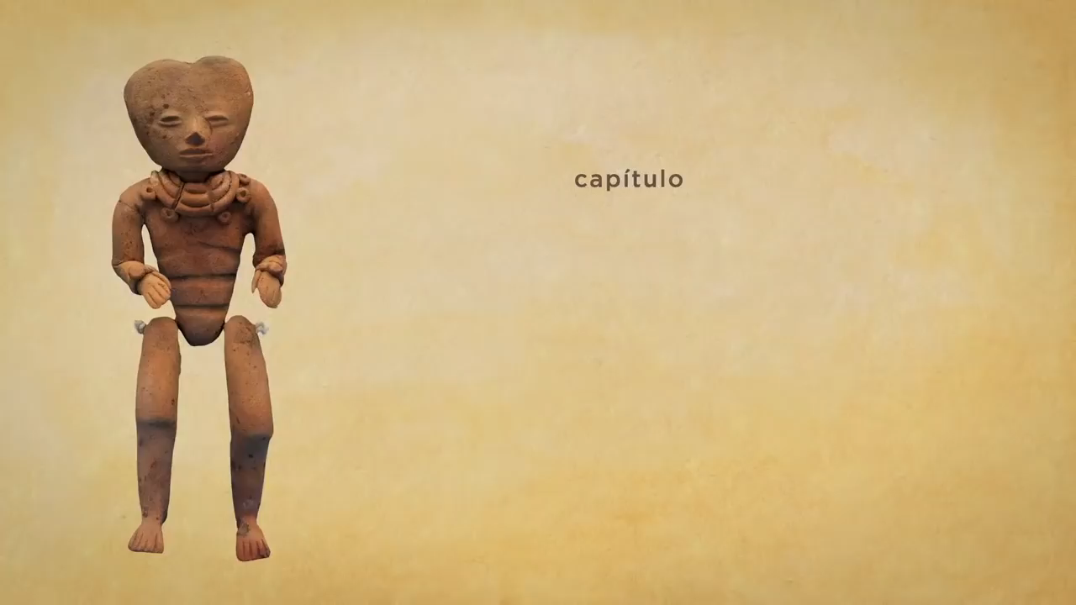
Actividad Musical
Escucha el video “Cara de Chapulín” del grupo “Tikitiklip” precolombino.
Link: https://youtu.be/4Cv3swTrxn0

Slide 7
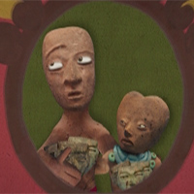
1.- ¿Cuál es el sentimiento que se observa en esta canción?
2.- ¿Quién es “Cara de Chapulín”?
3.- ¿Qué le hizo el papá al niño que debía cuidar?
4.- ¿Qué vendía un hombre en la feria?
5.- ¿Quién volvió a comprar las máscaras en la feria?
6.- ¿Cómo termina la historia?

Slide 8

Información
PLAZO DE ENTREGA:
Viernes 31 de Julio
Indicar NOMBRE Y CURSO CUANDO SE ENVÍE LA TAREA
Correo: cconuecar@emmanuel.cl
Whatsapp de consultas: +569 78961502
Buzón de tareas en página del colegio

